Slide 1
AsyncTask e Socket no Android
Desenvolvimento Android
Prof. Rone Ilídio

Slide 2
AsyncTask

Slide 3
Introdução
A AsyncTask encapsula todo esse processo de criação de Threads e Handler. Para utilizá-la é bem simples, já que uma classe deve ser criada e estendida à classe AsyncTask. E por ser genérica, ela é definida da seguinte forma:
AsyncTask<Parâmetros,Progresso,Resultado>
Os parâmetros são o tipo de dados de qualquer valor que serão passados para os métodos da classe;
Progresso é o tipo de dado (integer) que mostrará o progresso na tela, como a porcentagem de download;
O Resultado é o retorno da Thread de processamento para a Thread principal que será trabalhado para ser exibido na interface do usuário.

Slide 4
Métodos
O método onPreExecute é executado sempre antes da Thread ser iniciada, e é onde são colocadas as mensagens a serem exibidas na tela para o usuário. Este não é obrigatório e executa na mesma Thread que a interface gráfica;
O método obrigatório doInBackground é o responsável por todo o processamento pesado, pois ele é executado em uma Thread separada. Enquanto é processada a informação, a tela do usuário não ficará travada. Seu retorno é passado por parâmetro para o método onPostExecute;
O método onPostExecute é o que recebe o retorno do doInBackground e é chamado utilizando um Handler. Sua execução se dá na mesma Thread que a interface gráfica;
O método onProgressUpdate é o responsável por receber as informações para mostrar a porcentagem do download na tela para o usuário. Também é executado na mesma Thread que a interface gráfica.

Slide 5
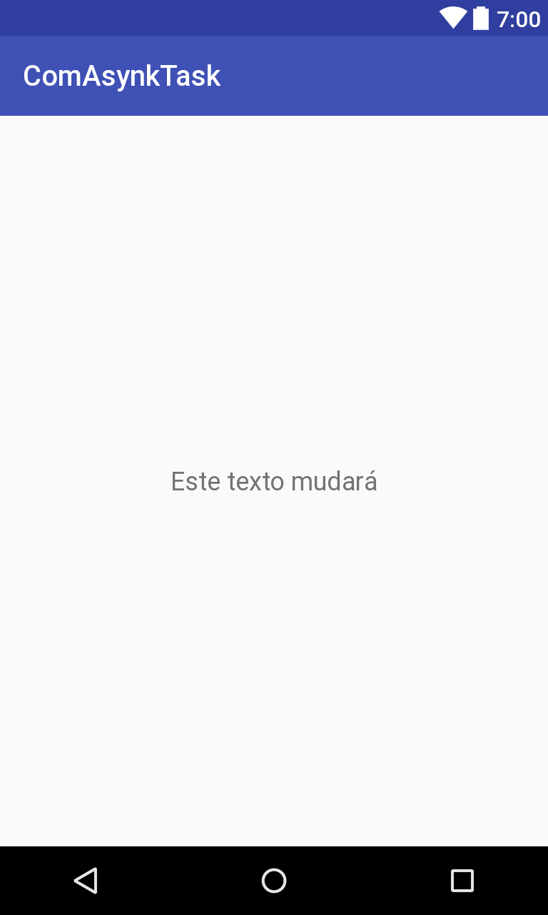
Exemplo
Crie a seguinte interface gráfica:
Mudar o nome para label1

Slide 6
public class MainActivity extends AppCompatActivity {
private ProgressDialog load;
TextView label;
@Override
protected void onCreate(Bundle savedInstanceState) {
super.onCreate(savedInstanceState);
setContentView(R.layout.activity_main);
label = (TextView)findViewById(R.id.label1);
MyTask r = new MyTask();
r.execute("rone");
}
private class MyTask extends AsyncTask<String,Void,String>{
@Override
protected void onPreExecute() {
load = ProgressDialog.show(MainActivity.this, "Por favor Aguarde ...",
"Contando até cem milhões ...");
}
@Override
protected String doInBackground(String... params) {
for(long i=0; i<1000000;i++){ //subistituir os 2 for por uma tarefa de rede
for(long u=0; u<1000;u++);
}
return params[0];
}
@Override
protected void onPostExecute(String retorno){
label.setText(retorno);
load.dismiss();
}
}
}

Slide 7
Socket

Slide 8
O que é Socket?
Definição:
Link de comunicação entre dois processos que podem estar em computadores distintos.
Utilidade:
Comunicação entre máquinas conectadas em uma rede.

Slide 9


Endereço IP
Número que identifica todos os computadors conectados à internet
Exemplo: 255.255.255.255 (obs: ipv4)
Como saber o ip no prompt de comandos:
Windows: digite “ipconfig”
Linux: digite “ifconfig”

Slide 10
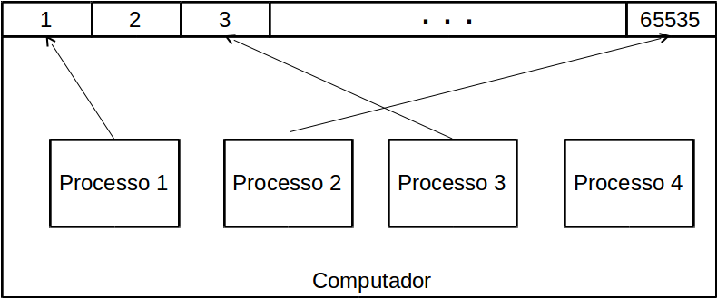
Portas
Número de 16 bits que identifica o processo
Canais por onde as aplicações se comunicam
Portas de 0 a 1023: reservadas

Slide 11
Class Importantes
Pacote java.net
ServerSocket: define objetos servidores, os quais abrirão um canal de comunicação e esperarão conexões externas
Socket: define objetos que formarão o link (um no cliente outro no servidor
Obs: a conexão não depende da linguagem de programação

Slide 12
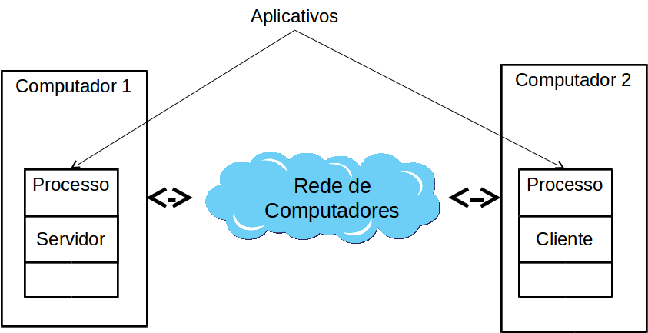
Conexão
Dispositivo Android

Slide 13
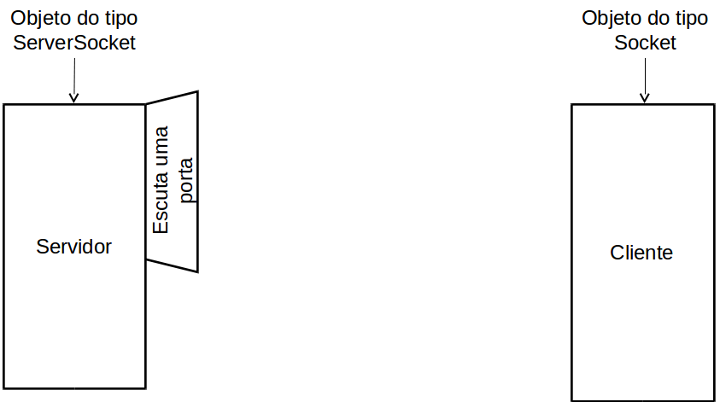
Conexão

Slide 14
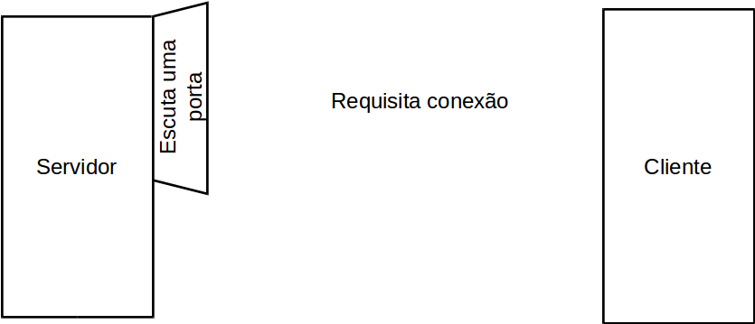
Conexão

Slide 15
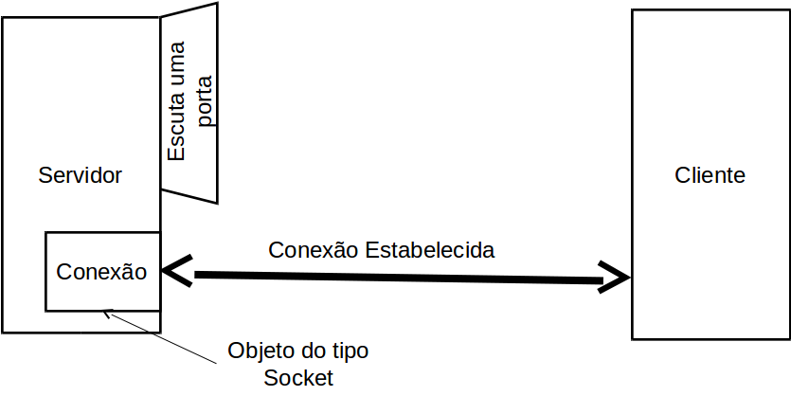
Conexão

Slide 16
Exemplo de Comunicação Socket

Slide 17
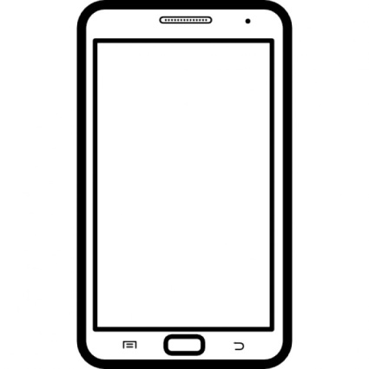
Exemplo de Socket
Servidor em um computador
Cliente em um dispositivo Android
Servidor
Cliente

Slide 18
Servidor Java
Sequência para criar um servidor
Criar um objeto do tipo ServerSocket
Fazer esse objeto escutar uma porta
Ao escutar uma conexção, criar um objeto do tipo Socket
Criar objetos de escrita e leitura e associar ao objeto Socket
O servidor reenvia todas as mensagens recebidas.

Slide 19
Servidor Java
public class Servidor {
public static void main(String args[]) {
ServerSocket socketServidor = null;
Socket socket = null;
try {
socketServidor = new ServerSocket(5000);
PrintWriter out;
BufferedReader in;
String entrada;
System.out.print("Servidor aguardando!");
while (true) {
socket = socketServidor.accept();
out = new PrintWriter(socket.getOutputStream(), true);
in = new BufferedReader(new InputStreamReader(socket.getInputStream()));
entrada = in.readLine();
System.out.println("O Servidor recebeu:" + entrada);
out.println(entrada);
if (entrada.equals("fim")) break;
}
out.close(); in.close();
socketServidor.close();
socket.close();
System.out.print("Finalizou!");
} catch (IOException e) {System.out.println("Erro ao criar os streams");}
}
}

Slide 20
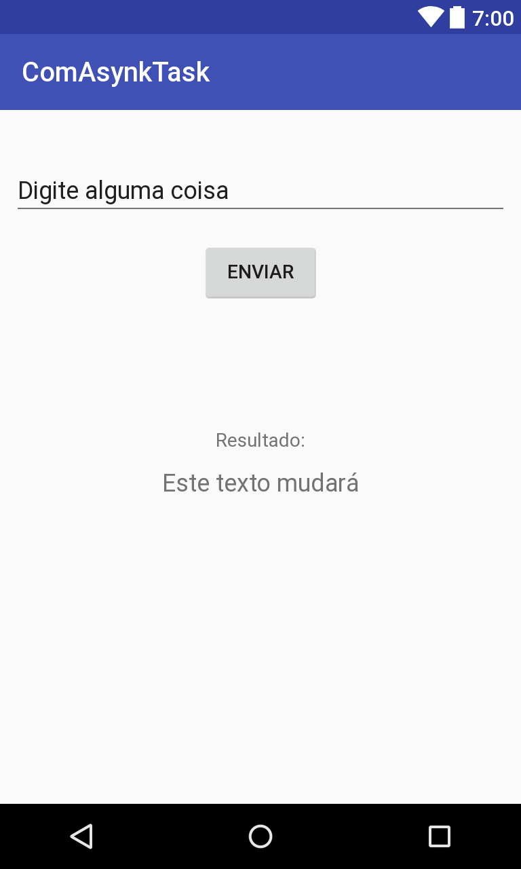
Cliente Android
Coloque a permissão de internet no Manifest
Crie a seguinte interface gráfica
Name: etDados
OnClick: onClickButtom
Name: label1

Slide 21
MainActivity.java
public class MainActivity extends AppCompatActivity {
private ProgressDialog load;
TextView label;
String saida;
@Override
protected void onCreate(Bundle savedInstanceState) {
super.onCreate(savedInstanceState);
setContentView(R.layout.activity_main);
label = (TextView)findViewById(R.id.label1);
}
public void onClickButtom(View view){
EditText etDados = (EditText)findViewById(R.id.etDados) ;
MyTask r = new MyTask();
r.execute(etDados.getText().toString());
}

Slide 22
MainActivity.java
public class MyTask extends AsyncTask<String, Void, String>{
@Override
protected void onPreExecute() {
load = ProgressDialog.show(MainActivity.this, "Por favor Aguarde ...",
"Enviando dados para o servidor ...");
}
@Override
protected String doInBackground(String... params) {
Socket socket = null; //Socket cliente
PrintWriter out = null; //Escreve no socket
BufferedReader in = null; //Le do socket
try{
socket = new Socket("192.168.2.11", 5000); //Atenção para o IP
out = new PrintWriter(socket.getOutputStream(),true);
in = new BufferedReader(new InputStreamReader(socket.getInputStream()));
out.println(params[0]);
saida = in.readLine();
out.close();
in.close();
socket.close();
}
catch(IOException e){
saida = "erro: " + e.toString();
}
return saida;
}
@Override
protected void onPostExecute(String retorno){
label.setText(retorno);
load.dismiss();
}
}
}

Slide 23
Cliente Android
Cria o objeto socket cliente informando ip e porta no servidor
socket = new Socket("192.168.2.11", 5000);
Cria o objeto que enviará informações para o servidor
out = new PrintWriter(socket.getOutputStream(),true);
Cria o objeto que receberá informações do servidor
in = new BufferedReader(new inputStreamReader(socket.getInputStream()));
Envia
out.println(params[0]);
Recebe
saida = in.readLine();
Finaliza os objetos
out.close(); in.close(); socket.close();

Slide 24
Chat com Sockets

Slide 25
Chat com Sockets
Será criada uma aplicação que faz um chat entre dois dispositivos
Utilizaremos a mesma aplicação em dois celulares para possibilitar a troca de mensagens
A aplicação terá dois sockets:
Servidor: escuta as mensagens a serem recebidas
Cliente: envie uma mensagem

Slide 26
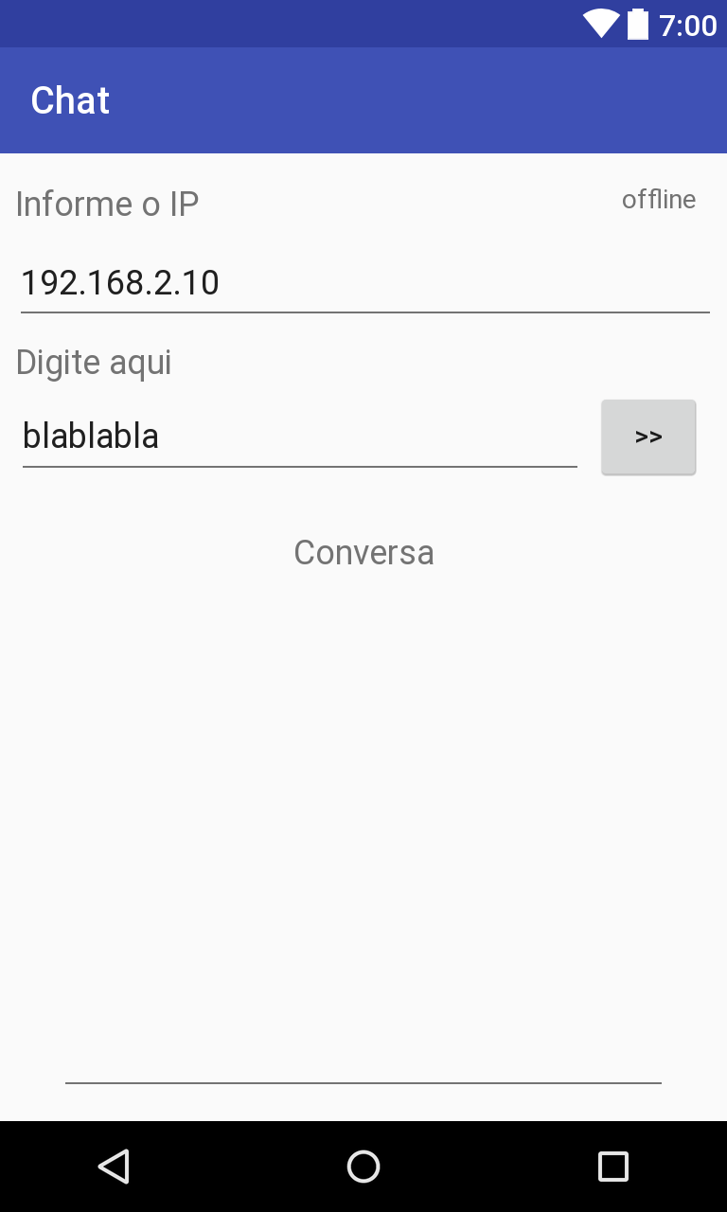
Chat com Sockets
Crie um novo projeto e a seguinte interface gráfica
tvOnline
etIP
etTexto
btEnviar
OnClick: onClickEnviar
Text: “>>”
etConversa
Scrollbars: vertical
Obs: Multiline text

Slide 27
Chat com Sockets
Estrutura da MainActivity.java
public class MainActivity extends AppCompatActivity {
TextView tvOnline;
EditText etTexto;
EditText etIP;
EditText etConversa;
@Override
protected void onCreate(Bundle savedInstanceState) { ... }
public class Servidor extends AsyncTask<Void,Void,Void>{ ... }
public void onClickEnviar(View view){ ... }
public class Cliente extends AsyncTask<String,Void,Void>{ ... }
}

Slide 28
Método onCreate
@Override
protected void onCreate(Bundle savedInstanceState) {
super.onCreate(savedInstanceState);
setContentView(R.layout.activity_main);
tvOnline = (TextView) findViewById(R.id.tvOnline);
etTexto = (EditText) findViewById(R.id.etTexto);
etIP = (EditText) findViewById(R.id.etIP);
etConversa = (EditText) findViewById(R.id.etConversa);
Servidor servidor = new Servidor();
servidor.execute();
}

Slide 29
Método onCreate
Cria os objetos para fazer acesso aos componentes da interface gráfica
Faz com que a Thread do servidor seja executada

Slide 30
Classe Servidor
public class Servidor extends AsyncTask<Void,Void,Void>{
@Override
protected Void doInBackground(Void... params) {
ServerSocket socketServidor = null;
Socket socket = null;
try {
socketServidor = new ServerSocket(5000);
MainActivity.this.runOnUiThread(new Runnable() {
@Override
public void run() {tvOnline.setText("Online");}});
while (true) {
socket = socketServidor.accept();
BufferedReader in = new BufferedReader(new InputStreamReader(socket.getInputStream()));
final String entrada = in.readLine();
MainActivity.this.runOnUiThread(new Runnable() {
@Override
public void run() {
etConversa.append("\n[Recebido]:"+entrada); }
});
socket.close();
}
}

Slide 31
Classe Servidor ... Continuação
catch (IOException ex){
MainActivity.this.runOnUiThread(new Runnable() {
@Override
public void run() {tvOnline.setText("erro");}});
}
return null;
}
}
Em caso de excessão, escreve erro na tela.

Slide 32
Classe Servidor
Variáveis para o servidor e o cliente socket
ServerSocket socketServidor = null;
Socket socket = null;
Altera um componente da interface na Thread principal
MainActivity.this.runOnUiThread(new Runnable() {
@Override
public void run() {tvOnline.setText("Online");}
});

Slide 33
Classe Servidor
while (true) {
socket = socketServidor.accept(); //Aceita uma nova conexão
//Cria o objeto para escutar o cliente
BufferedReader in = new BufferedReader(new
InputStreamReader(socket.getInputStream()));
final String entrada = in.readLine(); //recebe dados do cliente
MainActivity.this.runOnUiThread(new Runnable() {
@Override
public void run() {
//Exibe na caixa de texto o que foi recebido
etConversa.append("\n[Recebido]:"+entrada); } });
socket.close(); //Termina a conexão
}

Slide 34
Método onClickEnviar
public void onClickEnviar(View view){
String ip = etIP.getText().toString();
String texto = etTexto.getText().toString();
Cliente cliente = new Cliente();
if(Build.VERSION.SDK_INT >= Build.VERSION_CODES.HONEYCOMB)
cliente.executeOnExecutor(AsyncTask.THREAD_POOL_EXECUTOR, ip,texto);
else
cliente.execute(ip,texto);
}

Slide 35
Método onClickEnviar
Cria uma conexão cliente, envia os dados e finaliza
Versões mais antigas (>=11) aceitam somene um AsyncTask em execução
A segunda AsyncTask deve ser executada pelo método executeOnExecutor()

Slide 36
Classe Cliente
Cria a conexão, envia o que está na caixa de texto e termina a conexão
Utiliza o IP passado pelo usuário
Utiliza a porta 5000

Slide 37
Classe Cliente
public Void doInBackground(final String... params){
try{
Socket socketcliente = new Socket(params[0],5000);
PrintWriter out = new PrintWriter(socketcliente.getOutputStream(),true);
out.println(params[1]);
MainActivity.this.runOnUiThread(new Runnable() {
@Override
public void run() {
etConversa.append("\n[Eu]:"+params[1]);
}
});
out.close();
socketcliente.close();
}
catch (IOException ex){
MainActivity.this.runOnUiThread(new Runnable() {
@Override
public void run() {
tvOnline.setText("Erro no cliente.");
}
});
}
return null;
}
}

Slide 38
Execução
Instale a aplicação em dois celulares
Em cada celular, informe o IP do outro

